Slide 1
Диаграммы IDEF0 Контекстная диаграмма, диаграммы декомпозиции, диаграммы дерева узлов, диаграммы только для экспозиции (FEO), диаграмма DFD.

Slide 2
Диаграмма дерева узлов
Диаграмма деревьев узлов показывает иерархию работ в модели и позволяет рассмотреть всю модель целиком, но не показывает взаимосвязи между работами

Slide 3
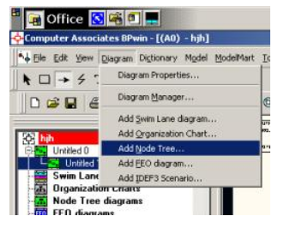
Диаграмма дерева узлов
Для создания диаграммы дерева узлов следует выбрать в меню пункт Diagram/Add Node Tree

Slide 4
Диаграмма дерева узлов
По умолчанию нижний уровень декомпозиции показывается в виде списка, остальные работы - в виде прямоугольников.
Для отображения всего дерева в виде прямоугольников следует выключить опцию Bullet Last Level.
Прямоугольники в дереве узлов сохраняют за собой все свойства соответствующих им работ.

Slide 5
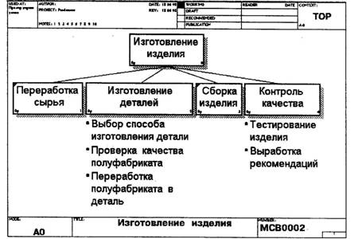
Диаграмма дерева узлов

Slide 6
Диаграмма FEO
Диаграммы "только для экспозиции" (FEO) часто используются в модели для иллюстрации других точек зрения, для отображения отдельных деталей, которые не поддерживаются явно синтаксисом IDEF0.
Диаграммы FEO позволяют нарушить любое синтаксическое правило

Slide 7
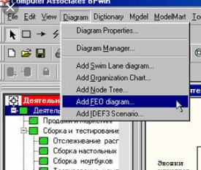
Диаграмма FEO
Для создания диаграммы FEO следует выбрать пункт меню Diagram/Add FEO Diagram.

Slide 8
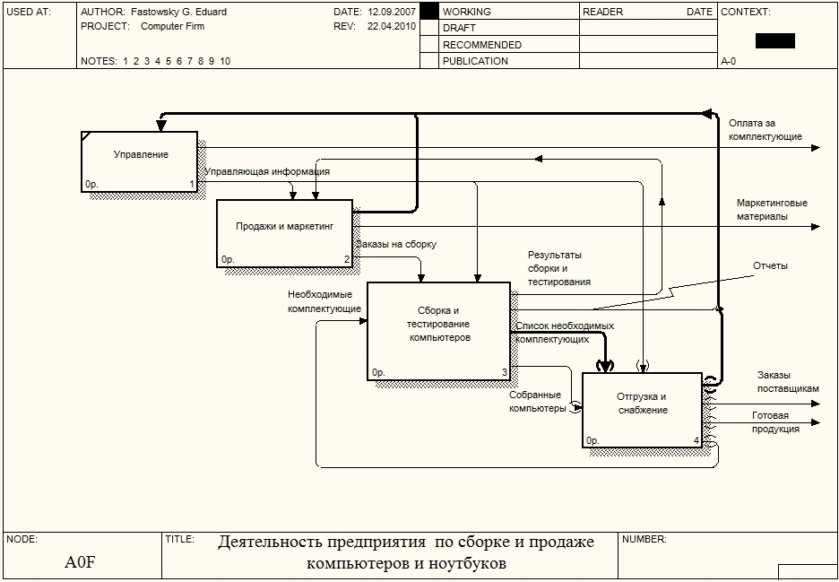

Slide 9
Диаграмма FEO
Диаграммы "только для экспозиции" (FEO) часто используются в модели для иллюстрации других точек зрения, для отображения отдельных деталей, которые не поддерживаются явно синтаксисом IDEF0.
Диаграммы FEO позволяют нарушить любое синтаксическое правило

Slide 10
Объединение моделей BPWIN:условия
название стрелки связи должно соответствовать названию импор­тируемой модели;
название функционального блока в контекстной диаграмме им­портируемой модели должно соответствовать названию аналогич­ного функционального блока в основной модели.

Slide 11
Объединение моделей BPWIN
При слиянии BPwin копирует все функциональные блоки, стрелки и другую информацию (кроме контекстной диаграммы) из импортируемой модели в основную.

Slide 12
Объединение моделей BPWIN
После открытия основной и импортируемой модели нужно:
щелкнуть правой кнопкой мыши на функциональном блоке основ­ной модели, к которому нужно импортировать данные;
выбрать из меню пункт «Merge Model»;
диалог «Continue with merge?» подтверждает, что именно вы хоти­те объединить и позволяет задать опции объединения. По завершении объединения дерево модели обновляется для отра­жения изменений в основной модели.
.

Slide 13
Создание отчетов в BPwin
Model Report. Включает информацию о контексте модели — имя модели, точку зрения, область, цель, имя автора, дату создания и др.
Diagram Report. Отчет по конкретной диаграмме. Включает список объектов ( работ, стрелок, хранилищ данных, внешних ссылок и т. д.).
Diagram Object Report. Наиболее полный отчет по модели. Может включать полный список объектов модели ( работ, стрелок с указанием их типа и др.) и свойства, определяемые пользователем.

Slide 14
Создание отчетов в BPwin
Activity Cost Report. Отчет о результатах стоимостного анализа.
Arrow Report. Отчет по стрелкам. Может содержать информацию из словаря стрелок, информацию о работе-источнике, работе-назначении стрелки и информацию о разветвлении и слиянии стрелок.

Slide 15
Создание отчетов в BPwin
Data Usage Report. Отчет о результатах связывания модели процессов и модели данных.
Model Consistency Report. Отчет, содержащий список синтаксических ошибок модели.

Slide 16
Создание отчетов в BPwin
Activity Cost Report. Отчет о результатах стоимостного анализа.
Arrow Report. Отчет по стрелкам. Может содержать информацию из словаря стрелок, информацию о работе-источнике, работе-назначении стрелки и информацию о разветвлении и слиянии стрелок.

Slide 17
Создание отчетов в BPwin
Data Usage Report. Отчет о результатах связывания модели процессов и модели данных.
Model Consistency Report. Отчет, содержащий список синтаксических ошибок модели.

Slide 18
Стоимостный анализ в BPwin
BPwin предоставляет аналитику два инструмента для оценки модели:
стоимостный анализ, основанный на работах (Activity Based Costing, ABC)
свойства, определяемые пользователем (User Defined Properties, UDP)

Slide 19
Стоимостный анализ в BPwin
ABC включает следующие основные понятия:
Объект затрат — причина, по которой работа выполняется, обычно основной выход работы. Стоимость работ есть суммарная стоимость объектов затрат;
Двигатель затрат — характеристики входов и управлений работы, которые влияют на то, как выполняется и как долго длится работа;
Центры затрат , которые можно трактовать как статьи расхода.

Slide 20
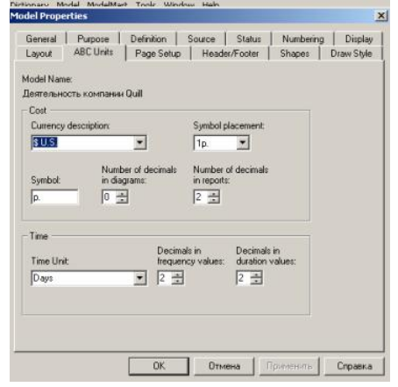
Стоимостный анализ в BPwin
При проведении стоимостного анализа в BPwin сначала задаются единицы измерения времени и денег. Для задания единиц измерения следует вызвать диалог Model Properties (меню Model), закладка ABC Units.

Slide 21
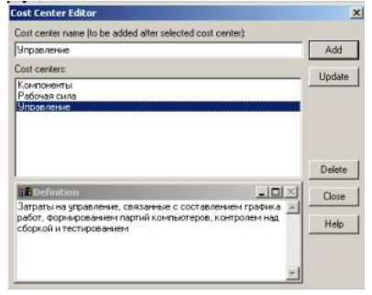
Стоимостный анализ в BPwin
Затем описываются центры затрат (cost centers). Для внесения центров затрат необходимо вызвать диалог Cost Center Editor из меню Model .

Slide 22
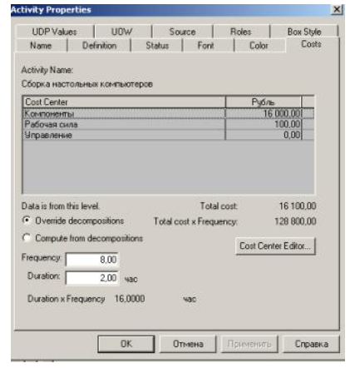
Стоимостный анализ в BPwin
Для задания стоимости работы (для каждой работы на диаграмме декомпозиции) следует щелкнуть правой кнопкой мыши по работе и на всплывающем меню выбрать Cost.
В диалоге Activity Cost указывается частота проведения данной работы в рамках общего процесса (окно Frequency) и продолжительность (Duration).

Slide 23
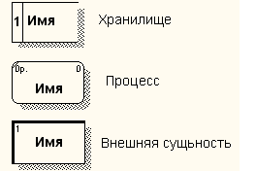
DFD в BPwin
Для построения диаграмм DFD в BPWin используется нотация Гейна -Сарсона.

Slide 24
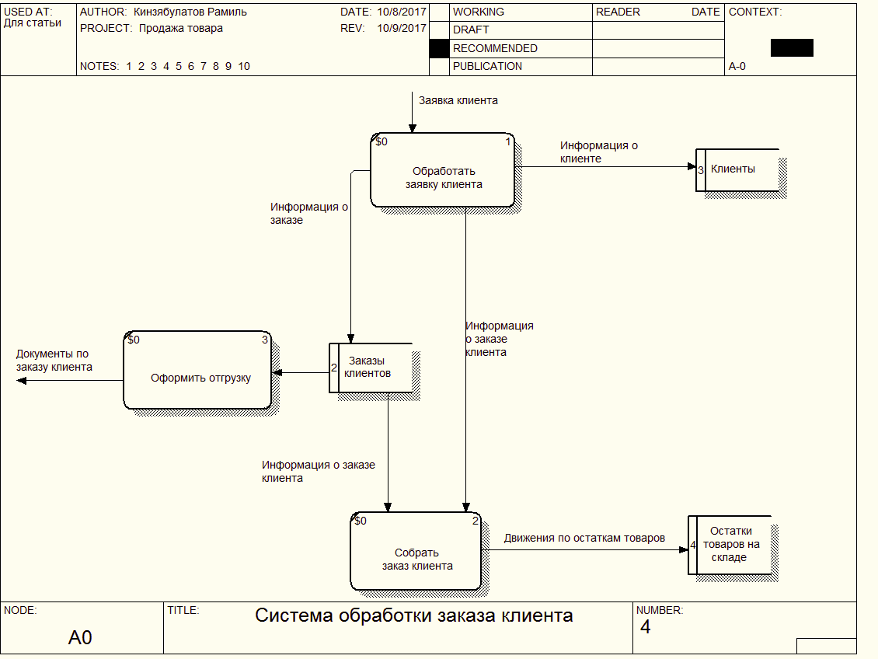
DFD в BPwin

Slide 25
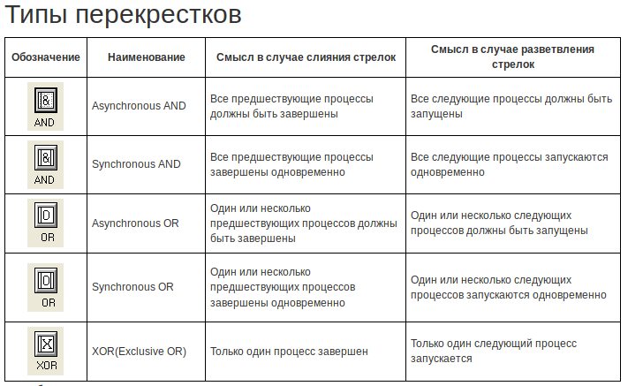
IDEF3 в BPwin

Slide 26
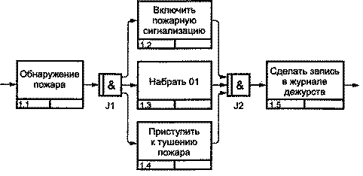
IDEF3 в BPwin

Slide 27
Использованные источники
https://www.intuit.ru/studies/courses/2195/55/lecture/1628?page=6

